Slide 1
Kommunens uppdrag inom krisberedskap och civilt försvar
Kommunens ansvar och organisation vid en kris eller allvarlig samhällsstörning
Hot- och våld mot förtroendevalda
Notes:
Presentation
En kort genomgång av:
Kommunens uppgifter ansvar och organisation vid kris eller allvarlig samhällsstörning.
Hot och våld mot förtroendevalda – vad gäller om det händer?
LEH, lag (2006:544) om kommuners och regioners åtgärder inför och vi extraordinära händelser i fredstid och höjd beredskap

Slide 2
Överenskommelse om kommunernas krisberedskap
Notes:
Krisberedskapsarbetet är lagstadgat och regleras i LEH och i en överenskommelse mellan Sveriges kommuner och regioner och Myndigheten för samhällsskydd och beredskap
( 2019-2022 reglerar kommunens uppdrag inom krisberedskap
Överenskommelsen mellan MSB och SKR har förlängts och justerats och gäller tom. 31 december 2023)

Slide 3

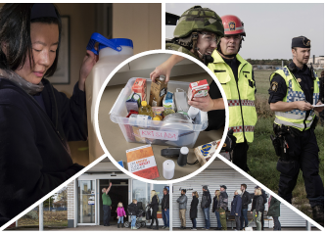
Krisberedskap
Reglerar ersättning och uppgifter
Öka samhällets robusthet och beredskap
God beredskapsutveckling
God krisberedskap - grunden för civilt försvar
Notes:
Överenskommelse om kommunernas krisberedskap
Reglerar ersättning och uppgifter och stöd för kommunernas arbete med krisberedskap
Vi ska arbeta tillsammans; kommuner, Länsstyrelsen och MSB för att öka samhällets robusthet och beredskap på lokal nivå.
En god beredskapsutveckling ska bygga på ett nära samarbete mellan kommunerna, SKR och staten.
Den fredstida krisberedskapen utgör även grunden för det civila försvaret, det vill säga beredskapen för höjd beredskap och krig.

Slide 4

Uppgifter och stöd
Risk- och sårbarhetsanalys
Planering
Geografiskt områdesansvar
Utbildning och övning
Rapportering
LEH 2 kap 8§
Notes:
(Gör Övergångar)
Uppgifterna som beskrivs i 2. kap i LEH delas in i följande verksamheter:
· risk- och sårbarhetsanalys
· planering
· geografiskt områdesansvar
· utbildning och övning
· rapportering
OBS Se text på kommande bilder

Slide 5
Risk- och sårbarhetsanalysen avser
Geografiska områdesansvaret
Kommunens organisation
Kommunala bolag och kommunalförbund
Öka förmågan att bedriva samhällsviktig verksamhet
Stärka förmågan att hantera extraordinära händelser
Notes:
Kommunen ska bedriva ett arbete med risk- och sårbarhetsanalys som avser det
geografiska områdesansvaret,
kommunens organisation, samt
berörda kommunala bolag och
kommunalförbund.
Kommunen ska använda underlaget från risk- och sårbarhetsanalysen i planering och genomförande av åtgärder för att
5) öka förmågan att kontinuerligt bedriva samhällsviktig verksamhet, samt 6) stärka förmågan att hantera extraordinära händelser.
(Kommunen ska efter en inträffad kris 7) utvärdera kommunens hantering, både med avseende på kommunens verksamhets-
ansvar och det geografiska områdesansvaret. Underlaget ska användas i arbetet med risk- och sårbarhetsanalys.)

Slide 6

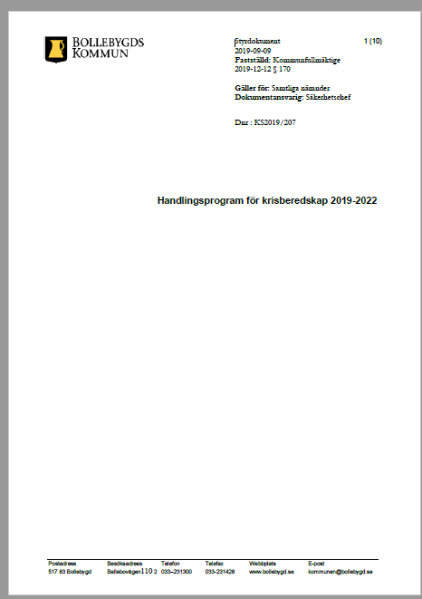
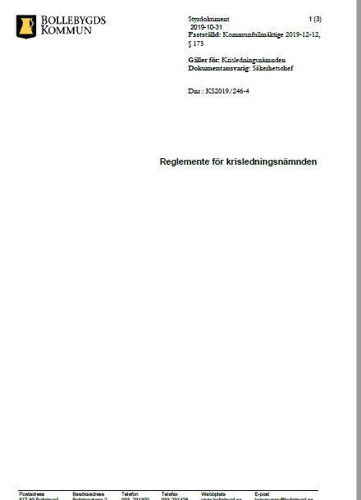
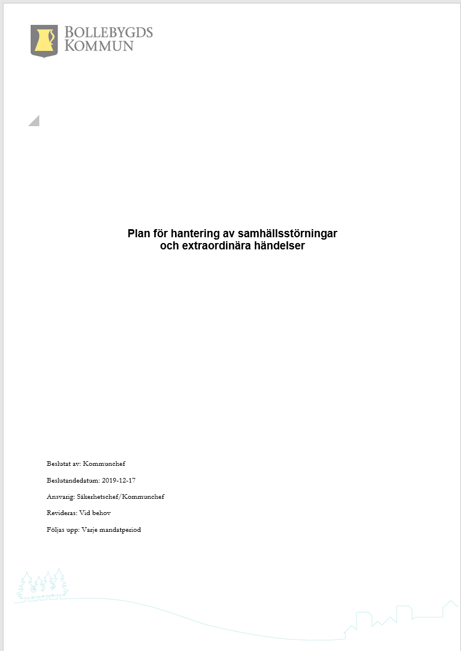

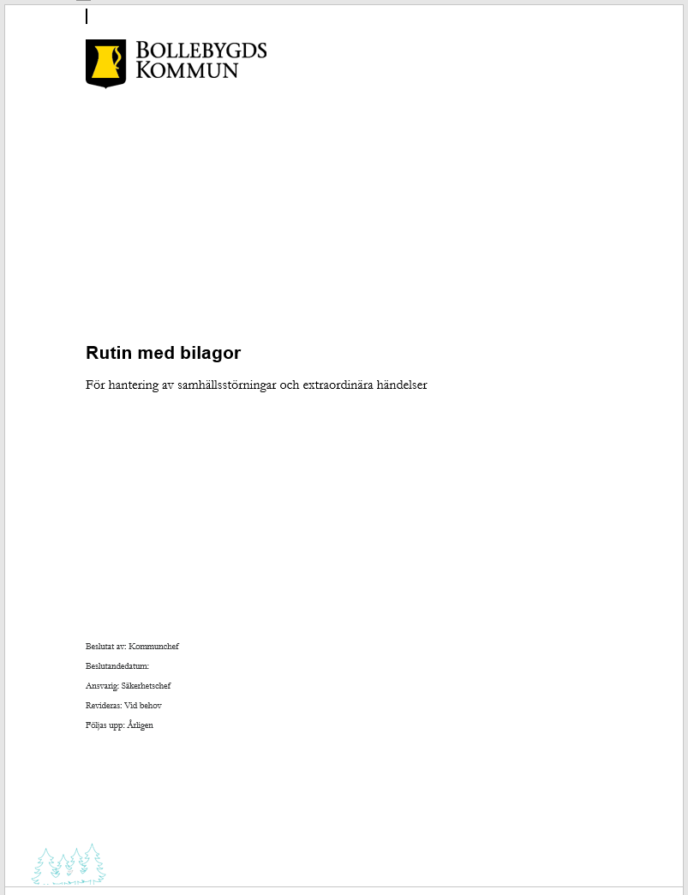
Planering
Notes:
Planering
Kommunen ska ta fram ett styrdokument för kommunens arbete med krisberedskap.
Styrdokumentet ska ange kommunens övergripande mål och inriktning för arbetet med krisberedskap under mandatperioden
Kommunen ska ta fram en plan för hantering av extraordinära händelser.
Planen ska innehålla:
hur kommunen ska organisera sig under extraordinära händelser.
hur kommunens organisation för krisledning ska bedriva samverkan och ledning i syfte att uppnå inriktning och samordning.
vilka lokaler med nödvändig teknisk utrustning för samverkan och ledning som disponeras vid extraordinära händelser.
Kommunen ska ta fram en utbildnings- och övningsplan.
Kommunstyrelsen bör i instruktionen för kommundirektören ange vilka uppgifter som kommundirektören ska ha avseende krisberedskap.

Slide 7

Geografiskt områdesansvar
Kommuner ska inom sitt geografiska område i fråga om extraordinära händelser i fredstid verka för att (2 kap. 7 § LEH):
olika aktörer inom kommunens geografiska område
samverkar och uppnår samordning i planerings- och förberedelsearbetet,
2. de krishanteringsåtgärder som vidtas av olika aktörer under en sådan händelse samordnas och
3. information till allmänheten under sådana förhållanden samordnas.
Notes:
Geografiskt områdesansvar
Kommunen ska
Kommuner ska inom sitt geografiska område i fråga om extraordinära händelser i fredstid verka för att (2 kap. 7 § LEH):
1. olika aktörer inom kommunens geografiska område samverkar och uppnår samordning i planerings- och förberedelsearbetet,
2. de krishanteringsåtgärder som vidtas av olika aktörer under en sådan händelse samordnas och
3. information till allmänheten under sådana förhållanden samordnas.

Slide 8
Utbildning och övning
Utbildad och övad krisorganisation
Minst två övningar / mandatperiod
Delta i planering, genomförande och utvärdering av samverkansövningar på regional eller nationell nivå som avser fredstida kriser
Notes:
Målet med kommunens utbildning och övning
Kommunen ska ha en regelbundet utbildad och övad krisorganisation.
(Även kommunens beredskapsfunktioner inom till exempel kommunal-teknisk försörjning och krisstöd ska vara utbildade och övade.)
Kommunen ska genomföra och utvärdera minst två övningar under en mandatperiod.
Kommunens krisledningsnämnd och tjänstemannaledning ska övas minst en gång per mandatperiod.
Kommunen ska, i den utsträckning tillfälle ges, delta i planering, genomförande och utvärdering av samverkansövningar på regional eller nationell nivå som avser fredstida kriser.

Slide 9


Rapportering
Förmåga att
ta emot och dela information med berörda krisberedskapsaktörer
Skyddat webbaserat
informationssystem
ge länsstyrelsen en samlad rapport om läget i kommunen vid en extraordinär händelse.
Notes:
Rapportering
Kommunen ska ha förmågan att
ta emot och dela information med berörda krisberedskapsaktörer med stöd av den teknik och metodik som tillämpas nationellt och regionalt för samverkan och ledning vid samhällsstörningar (till exempel WIS och Rakel).
ge länsstyrelsen en samlad rapport om läget i kommunen vid en extraordinär händelse.

Slide 10
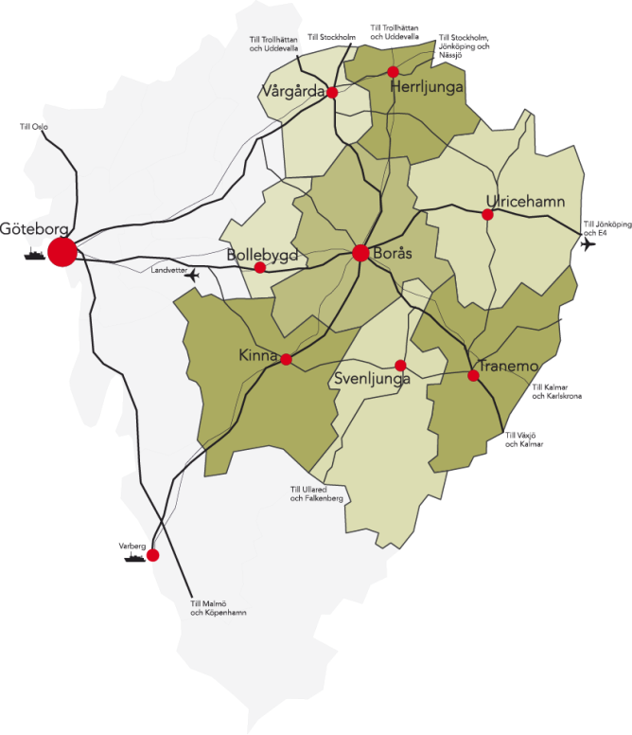
Samverkan
Nätverk civil beredskap 7H
Notes:
Kommunerna i Sjuhärad samverkar i ett nätverk civil beredskap7h
Genom samverkan o i Sjuhärad stärker vi oss själva i krisberedskap och civilt försvar.
Effekterna av nätverkandet blir att vi i kommunerna inte behöver uppfinna hjulet själva varje gång.
Resultatet ser vi i :
Gemensamma planering, gemensamma utbildning och övningar, temadagar och Krissamverkan. Vi samarbetar både inom krisberedskap och Civilt försvar

Slide 11
Överenskommelse om kommunernas arbete med civilt försvar
Notes:
Kommunens arbete med civilt försvar regleras i en Överenskommelse mellan Sveriges kommuner och regioner och Myndigheten för samhällsskydd och beredskap
Överenskommelsen mellan MSB och SKR förlängs och justeras att gälla till och med 31 december 2023.

Slide 12
Prioriterade uppgifter
Kompetenshöjning gällande totalförsvar
Grundläggande förberedelser i frågor av betydelse för totalförsvaret och Sveriges säkerhet
Krigsorganisation och dess bemanning
Notes:
Alla kommuner ska påbörja arbetet avseende de förberedelser som behövs för verksamheten under höjd beredskap (beredskapsförberedelser) så att de på sikt kan fullgöra sin uppgift inom totalförsvaret i händelse av krigsfara och krig.
De tre prioriterade uppgifterna är
1. Kompetenshöjning gällande totalförsvar
2. Grundläggande förberedelser i frågor av betydelse för totalförsvaret och Sveriges säkerhet
3. Krigsorganisation och dess bemanning

Slide 13
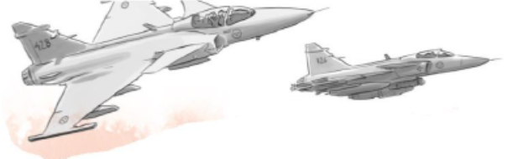
1) Kompetenshöjning
Nyckelpersoner ska genom utbildning ges kunskaper om höjd beredskap och totalförsvar.
Notes:
Kompetenshöjning
Kommunens uppgift:
Nyckelpersoner* ska genom utbildning ges kunskaper om höjd beredskap och totalförsvar.
Kommunledingen behöver ha grundläggande kunskaper om de författningar och arbetssätt som gäller vid höjd beredskap, krigsfara och krig. Det är angeläget att kunskapen om totalförsvaret ökar.
*(med nyckelpersoner avses minst kommunstyrelsen och kommunledningen)

Slide 14
2) Grundläggande förberedelser i frågor av betydelse för totalförsvaret och Sveriges säkerhet
Kommunen ska ha de förutsättningarna som behövs och som följer av säkerhetsskyddslagen för att på ett säkert sätt kunna hantera frågor som är av vikt för Sveriges säkerhet.
Notes:
2) Säkerhetsskydd
Grundläggande förberedelser i frågor av betydelse för totalförsvaret och Sveriges säkerhet
Kommunens uppgifter:
Kommunen ska ha de förutsättningarna som behövs och som följer av säkerhetsskyddslagen för att kunna arbeta med uppgifterna enligt 3 kap. i LEH (2006:544)
Uppgifter enligt lag:
Kommunen ska vidta nödvändiga förberedelser för att i arbetet med beredskapsförberedelser, (enligt 3 kap. 1-5§ LEH) på ett säkert sätt kunna hantera frågor som är av vikt för Sveriges säkerhet.
Arbetet med beredskapsförberedelser inom det civila försvaret skapar behov av ett utökat och stärkt arbete med säkerhetsskydd i kommunerna. Regeringen skriver i propositionen 2020/21:30 Totalförsvarsvaret 2021-2025 följande:
”Säkerhetsskyddet är av grundläggande betydelse för vår förmåga att hantera antagonistiska hot och för att minska sårbarheter på alla nivåer i samhället. (sabotage, spionage och terrorism)
Regeringen instämmer med Säkerhetspolisen som i sin redovisning av underlag för den fortsatta inriktningen av det civila försvaret påpekat att ett väl fungerande säkerhetsskyddsarbete är grunden för hela totalförsvaret.”

Slide 15

3) Krigsorganisation och dess bemanning
Kommunen ska under 2023 fortsätta arbetet med sin krigsorganisation och dess bemanning
Notes:
3) Krigsorganisation och dess bemanning
Varje kommun och region ska ha de planer som behövs för verksamheten under höjd beredskap. Av planerna ska krigsorganisationen framgå och den personal som ska tjänstgöra i den
Uppgifter enligt lag:
Kommuner ska vid höjd beredskap, enligt 7 § lagen (1992:1403) om totalförsvar och höjd beredskap, vidta de särskilda åtgärder i fråga om planering och inriktning av verksamheten, tjänstgöring och ledighet för personal samt användning av tillgängliga resurser som är nödvändiga för att de under de rådande förhållandena ska kunna fullgöra sina uppgifter inom totalförsvaret.
Vid högsta beredskap ska kommuner övergå till krigsorganisation (enligt 12 § förordningen (2015:1053) om totalförsvar och höjd beredskap). Kommunerna ska, (enligt 4 § FEH,) ha de planer som behövs för verksamheten under höjd beredskap. Dessa ska innehålla uppgifter om den verksamhet som är avsedd att bedrivas under höjd beredskap.
Av planerna ska också framgå krigsorganisationen, den personal som ska tjänstgöra i denna och vad som i (10 (16) Diarienr MSB 2022-15507 SKR 2022/00754) övrigt behövs för att kommunen ska kunna höja sin beredskap och bedriva verksamheten under höjd beredskap. (Planeringen ska, enligt 5 § FEH, avse såväl beredskapshöjningar efter hand som omedelbart intagande av högsta beredskap.)
I kommunens uppgifter:
Kommunen ska under 2023 fortsätta arbetet med sin krigsorganisation och dess bemanning.

Slide 16
Vad är kontinuitetsförmåga?
Förmågan för en organisation att
upprätthålla leveransen av produkter och/eller tjänster till i förväg fastställda acceptabla nivåer i händelse av allvarliga störningar.
Notes:
Ett viktigt uppdrag utifrån vår risk- och sårbarhetsanalys och de scenarion vi arbetar med i den civila beredskapen är att ta fram kontinuitetsplaner och rutiner för att hantera långvariga och allvarliga störningar i samhället.
Kontinuitetsförmåga – förmågan för en organisation att upprätthålla leveransen av produkter och/eller tjänster till i förväg fastställda acceptabla nivåer i händelse av allvarliga störningar.
Detta är definitionen av kontinuitetsförmåga som finns i ISO 22301.
Vi ska klara att upprätthålla prioriterade delar av den samhällsviktiga verksamheten på lägsta acceptabla nivå oavsett händelse.
Detta innebär att vi ska planera för att klara allvarliga och långvariga störningar i leverans av el, vatten, livsmedel, drivmedel osv.
I förvaltningarna pågår arbete att ta fram planer, rutiner och vilka åtgärder som krävs för att klara detta. Vi kommer att ta fram förlag på investeringar i reservkraft, för att stärka vårt krisförråd och stärka lagerhållning av livsmedel och andra nödvändiga produkter under de kommande år.
Planera för att kunna upprätthålla verksamhet och processer för att skapa en nödvändig förmåga till funktionalitet, oavsett händelse

Slide 17
Krisarbete i kommunen
Notes:
Krisarbete i kommunen

Slide 18
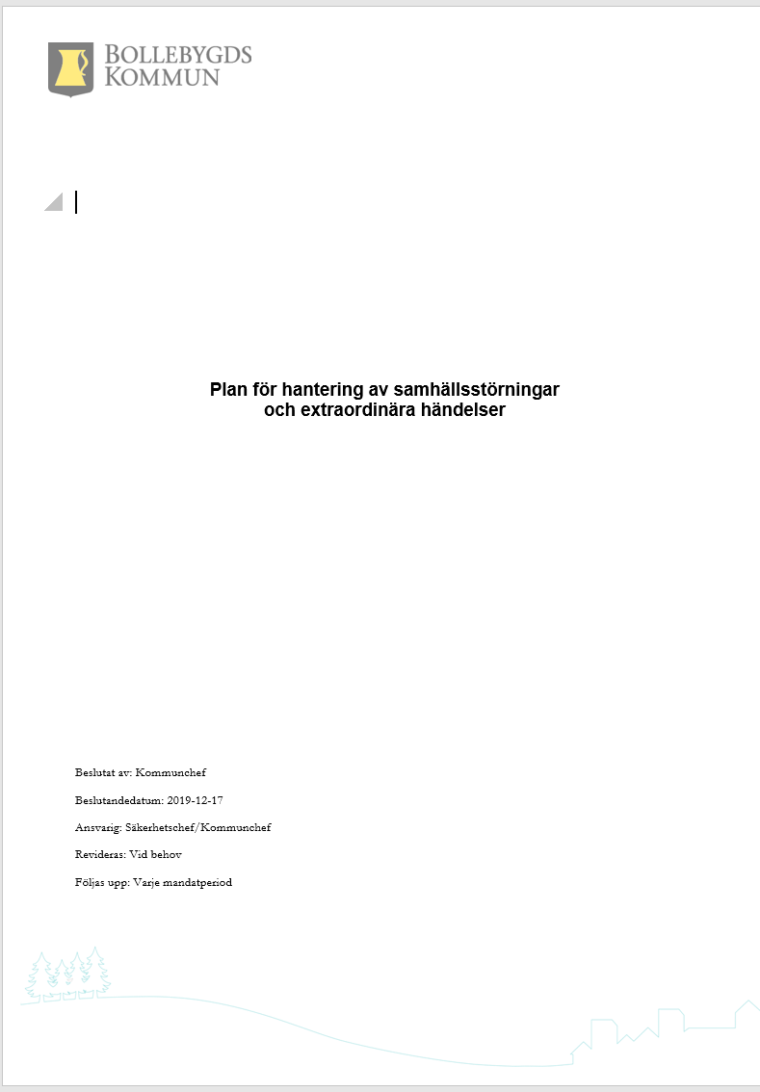

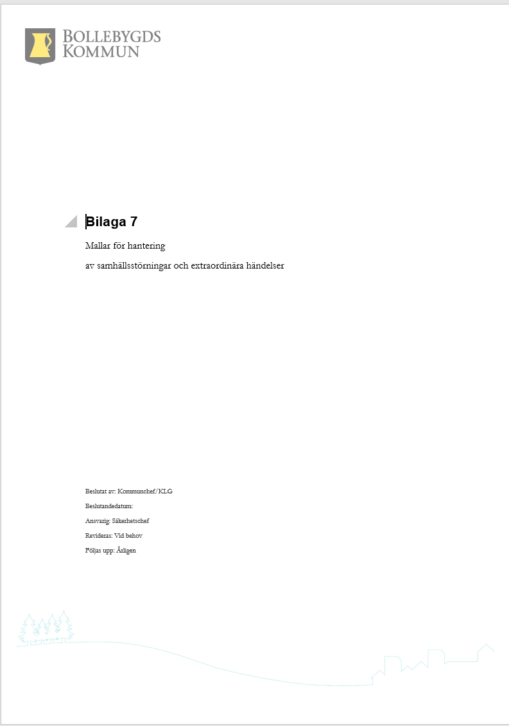
Våra dokument
Notes:
Vi arbetar enligt våra planer och rutiner för hantering av samhällsstörningar och extraordinära händelser.
Om krisledningsnämnden är aktiverad arbetar de efter sitt reglemente

Slide 19

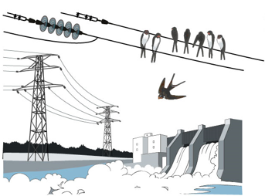

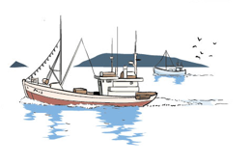
Det skyddsvärda samhället
Människors liv och hälsa
Samhällets funktionalitet
Demokrati, rättssäkerhet och
mänskliga fri- och rättigheter
Miljö och ekonomiska värden
Nationell suveränitet
Notes:
Vi utgår från det skyddsvärda i samhället
Vi utgår från MSB:s dokument: Gemensamma grunder för samverkan och ledning vid samhällsstörningar.
De värden som ska skyddas utgår från mål formulerade av riksdagen och regeringen.
Människors liv och hälsa
Samhällets funktionalitet
Demokrati, rättssäkerhet och mänskliga fri- och rättigheter
Miljö och ekonomiska värden
Nationell suveränitet
MSB Gemensamma grunder för samverkan och ledning vid samhällsstörningar

Slide 20

Definitioner / begrepp
Samhällsviktig verksamhet
Samhällsstörning
Extraordinär händelse
Notes:
Definitioner och begrepp
En samhällsviktig verksamhet
Verksamhet, tjänst eller infrastruktur som upprätthåller eller säkerställer samhällsfunktioner som är nödvändiga för samhällets grundläggande behov, värden eller säkerhet. Ny okt 2020
En samhällsstörning är företeelser och händelser som hotar eller skadar det som ska skyddas i samhället.
En extraordinär händelse avser en sådan händelse som
avviker från det normala,
innebär en allvarlig störning eller en överhängande risk för en allvarlig störning i viktiga samhällsfunktioner och
kräver skyndsamma insatser av kommunen

Slide 21
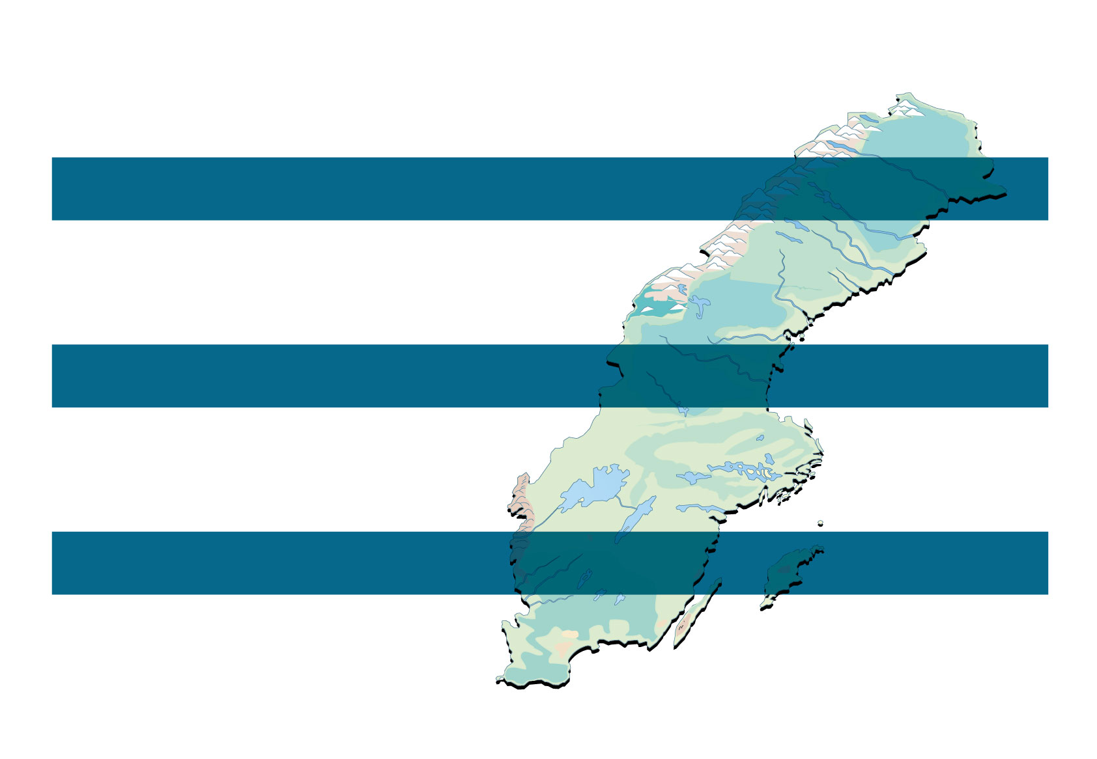
Den svenska modellen
Ansvarsprincipen
att den som har ansvar för en verksamhet i normala situationer också har
motsvarande ansvar vid störningar i samhället. Aktörer har även ett ansvar
att agera även i osäkra lägen. Den utökade ansvarsprincipen innebär att
aktörerna ska stödja och samverka med varandra.
Närhetsprincipen
att samhällsstörningar ska hanteras där de inträffar och av de
som är närmast berörda och ansvariga
Likhetsprincipen
att aktörer inte ska göra större förändringar i
organisationen än vad situationen kräver. Verksamheten
under samhällsstörningar ska fungera som vid normala
förhållanden, så långt det är möjligt.
Notes:
Den svenska modellen
Grundläggande principer
I det svenska krishanteringssystemet finns tre grundläggande principer för var ansvaret ligger vid en kris eller extraordinär händelse.
Ansvarsprincipen
Innebär att den som har ansvar för en verksamhet i normala situationer också har motsvarande ansvar vid en störning i sam­hället. Regeringen har tydliggjort att ansvarsprincipen även innebär att alla aktörer som berörs av en störning, direkt eller indirekt, som
kan bidra till att hantera konsekvenserna har ett ansvar att agera även i osäkra lägen.
Ansvarsprincipen innebär också att aktörerna ska stödja och samverka med varandra, detta brukar kallas den utökade ansvarsprincipen.
Närhetsprincipen
Innebär att samhällsstörningar ska hanteras där de inträffar och av de som är närmast berörda och ansvariga.
Likhetsprincipen
Innebär att aktörer inte ska göra större förändringar i organisationen än vad situationen kräver.
Verksamheten under samhällsstörningar ska fungera som vid normala förhållanden, så långt det är möjligt
Samhällets krisberedskap bygger på att samhällets normala verksamhet förebygger och hanterar olyckor och mindre omfattande störningar. Vid allvarliga händelser eller kriser i samhället kan de vardagliga resurserna förstärkas.
Krisberedskapen är alltså den förmåga som skapas i många aktörers dagliga verksamhet och inte en utpekad organisation eller en aktör. Det är i stället en integrerad del av olika aktörers ordinarie verksamhet.
Det innebär att ansvaret för samhällsviktiga verksamheter inte förändras vid en kris. Kommunens uppgift är att i möjligaste mån hålla igång verksamheterna.

Slide 22
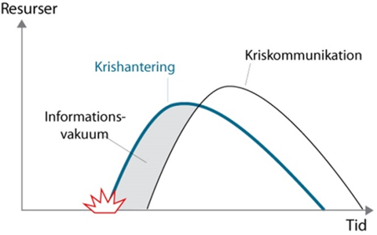
Krisledningsorganisationen
Krisledningsnämnd
Krisledningsstab / Uppgifter
Tjänsteman i beredskap
Kriskommunikation
Notes:
Kommunen ska ha en särskild utsedd och övad krisledningsnämnd för att fullgöra sina uppgifter under extraordinära händelser (en gång per mandatperiod)
När krisledningsnämnden är i funktion är det den som fattar beslut om händelsens ekonomiska ramar. Kommunchef kan fatta beslut om bistånd beroende på omfattningen av kommunalt stöd.
Den ordinarie delegationsordningen för beslutsfattande ska bevaras så långt som möjligt även vid extraordinär händelse
Krisledningsstaben är en tjänstemannastab, vars arbete leds av stabschefen. Staben svarar för den strategiska ledningen och kommunchefen är beslutsfattare. Staben planerar och utför åtgärder för att få kontroll över situationen, begränsa konsekvenserna av händelsen samt att så snart det är möjligt få verksamheten att återgå till normala servicenivåer.
Uppgifter
Krisledningsstaben ska under ledning av kommunchefen ansvara för att samordna kommunens arbete vid en extraordinär händelse. Staben ska skapa en gemensam lägesbild som utgör grunden för beslutsfattande samt arbetet med kriskommunikation. Lägesbilden ska kunna delges Länsstyrelsen.
Tjänsteman i beredskap är tillgänglig för larm från verksamheterna, räddningstjänsten, polisen, länsstyrelsen och sjukvården med flera om en extraordinär händelse inträffar.
Kriskommunikation sker mellan aktörer, allmänhet och medier och är en viktig del av hanteringen av samhällsstörningar.

Slide 23
Organisationsschema / nivåer
Krisledningsnämnd
Berörd förvaltningschef
Kommunchef
Stabschef
Kriskommunikations-ansvarig
Säkerhetschef
Krisledningsstab
Larmas alltid
Kriskommunikationsgrupp
Dokumentatör
Krisinformatörer
Stöd och service
Förvaltningschef
Observatör
Reception/Växel
Kringservice
Lokaler
Teknik
Krisstöd (POSOM)
Samordnare/UC
Specialist
Försvarsmakten
Sjukvård
Polis
Räddningstjänst
VG Stab
Länsstyrelsen
Receptionist/UC
Förstärkt krisledningsstab
Larmas vid behov
Analys
Notes:
Vid en kris arbetar krisledningen efter organisationsschema i olika nivåer.
Krisledningsstab - larmas alltid
Förstärkt krisledningsstab – larmas vid behov

Slide 24

Var fjärde politiker utsattes för hot och våld under 2020
.
Notes:
Enligt BRÅ:s trygghetsundersökning 2020 utsattes var fjärde politiker för trakasserier, hot- och våld under 2020.
Hot och hat mot förtroendevalda är i förlängningen ett hot mot vår demokrati.
Därför viktigt att systematiskt förebygga och att det anmälas till polisen
Brå rapport 202:13 2021 Politikernas trygghetsundersökning
Förtroendevaldas utsatthet och oro för trakasserier, hot och våld under 2020.

Slide 25
Vid hot och våld
Kontakta alltid polisen 112 (icke akuta ärenden 114 14)
Uppge att du är förtroendevald
Tänk på att åtkomstskydda anmälan
Informera gruppledare för partiet
Informera säkerhetschef
Dokumentera
Vid möte där det finns hotbild/behov av riskbedömning kontakta polis.
Avhandla inte känslig information via mobil eller mail
Notes:
Om ni blir utsatta för trakasserier, hot- och våld så är det viktig att ni anmäler det till polisen.
Är det akut så ringer ni 112, annars via 114 14
Det är viktigt att ni uppger att ni är förtroendevalda när ni anmäler.
Ett brott mot er som politiker är ett brott mot vår demokrati
Kom ihåg att när polisen tilldelas resurser till Bollebygd och vårt område så är det utifrån statistik över anmälda brott så även om vi inte tror att det kommer utreda ärendet så ska det anmälas för ett brott som inte anmälts är inget brott.

Slide 26

Handlingsplan för hot- och våld mot förtroendevalda
Notes:
Vi har en handlingsplan för hot- och våld mot förtroendevalda som beskriver hur vi ska agera. Vem som gör vad och hur ni kan förbereda er inför möten där ni ska hantera frågor som kan få reaktioner hos invånarna. Den togs fram 2017 men det som står i den gäller ju fortfarande.
Jag ser till så att ni får den.

Slide 27

SÄPO:s bok
Notes:
SÄPO:s handbok
Personlig Säkerhet (sakerhetspolisen.se)
Finns att ladda ned från säpo:s hemsida. Suzanna kommer att lägga en länk till den i er politikerportal.

Slide 28
Tack!
Christina Hultén Säkerhetschef
christina.hulten@bollebygd.se
073-4647012
Notes:
Frågor?
Här är mina kontaktuppgifter.
Har ni frågor eller funderingar så är det bara att ni hör av er.

